Slide 1
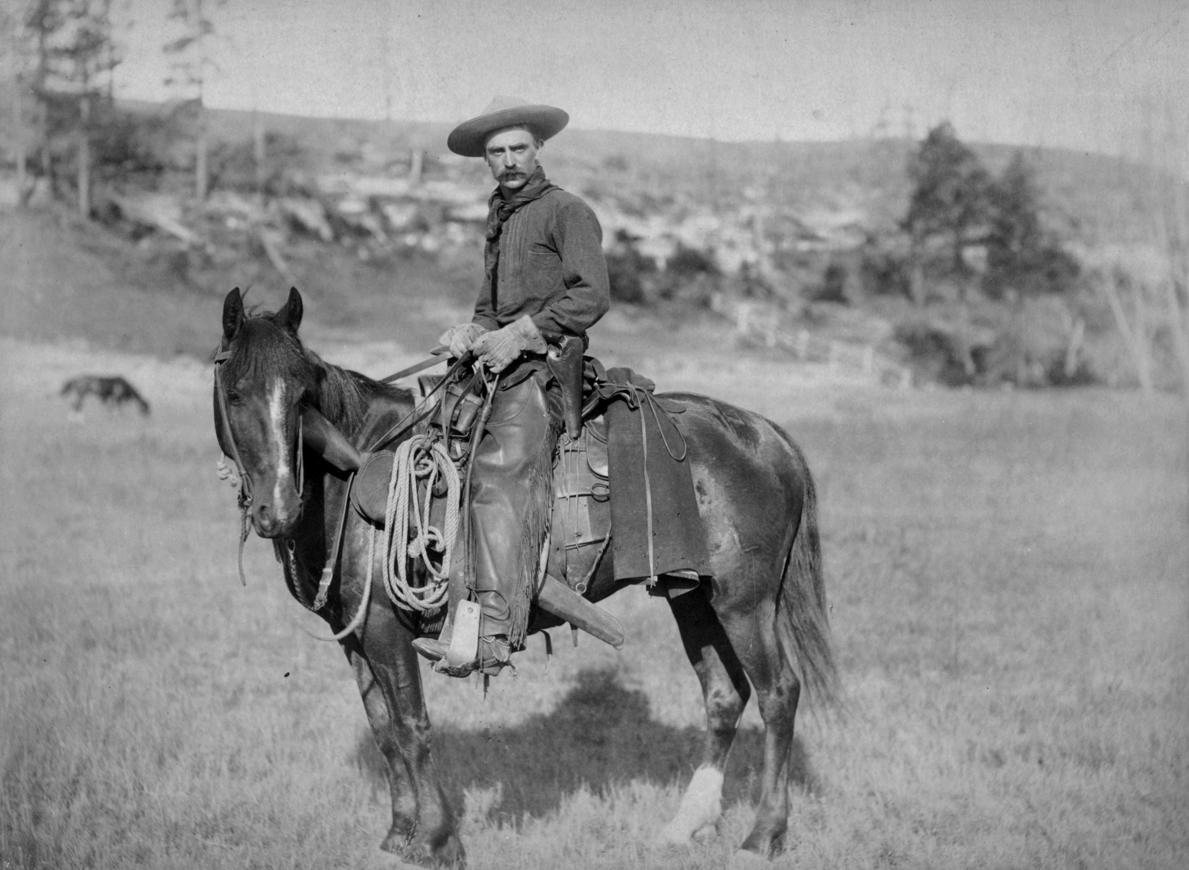
Вестерн

Slide 2
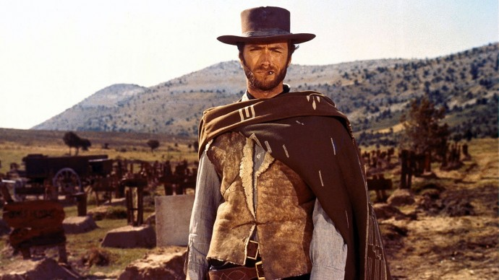
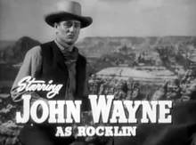
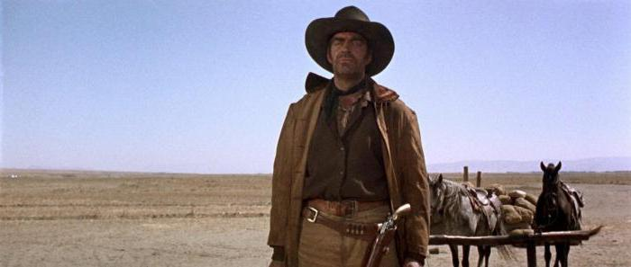
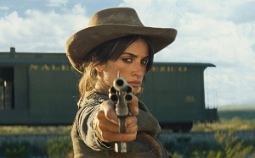
Ве́стерн-Кинофильм или литературное произведение приключенческого жанра о жизни первых поселенцев американского Запада.

Slide 3

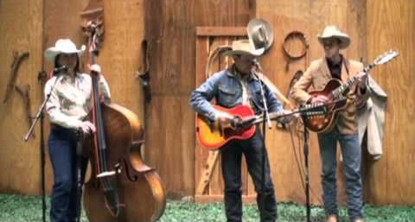
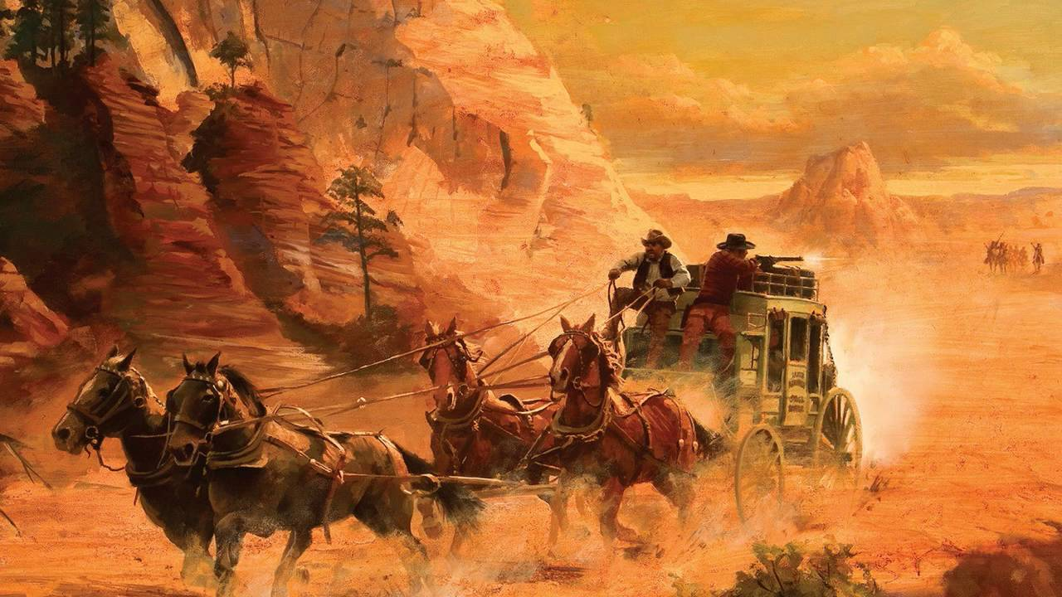
Ве́стерн-Традиционная музыка жителей Запада США и Запада Канады. Вестерн прославляет ковбойскую жизнь и непосредственно связан со старинными английскими, шотландскими и ирландскими
балладами.
Слово заимствовано из США.

Slide 4
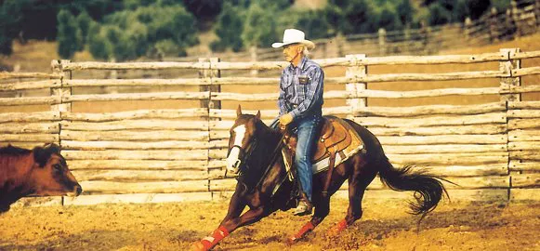

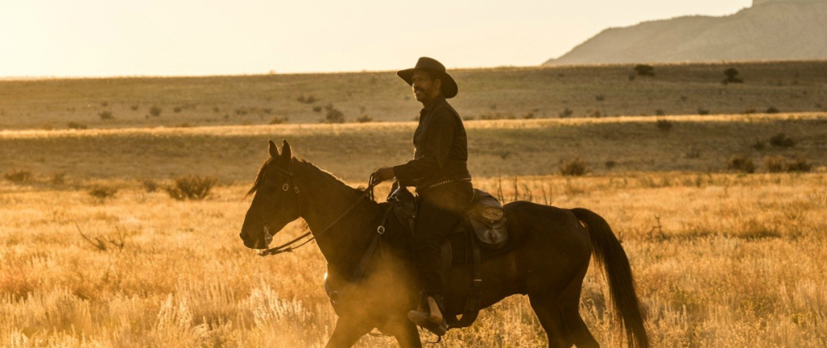
Американская приключенческая литература XIX и начала XX веков основывалась на подручном материале — завоевании Запада.

Slide 5
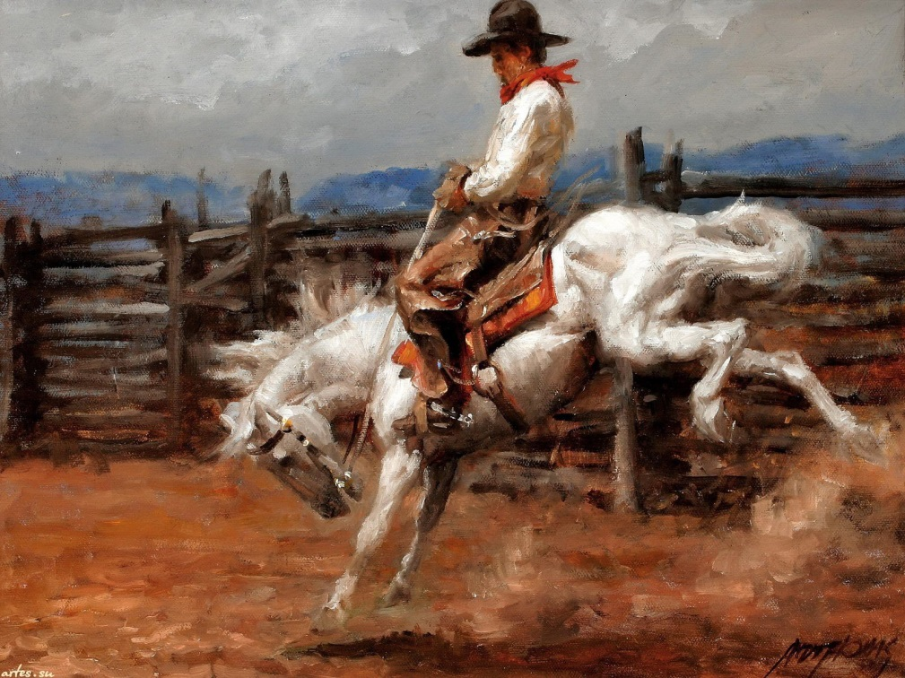


История вестерна в США так богата, что он объединил многие жанры: боевик, приключения, комедию, драму, ужасы, трагедию, пародию, мюзикл, фантастику и проч. Золотой век этого жанра в кинематографе связан с деятельностью двух режиссёров — Джона Форда и Говарда Хоукса.

Slide 6

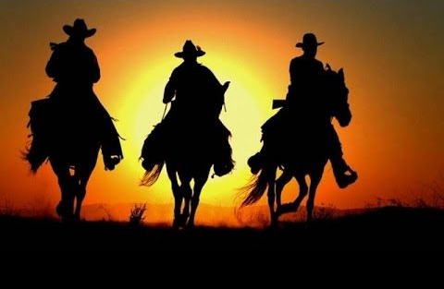
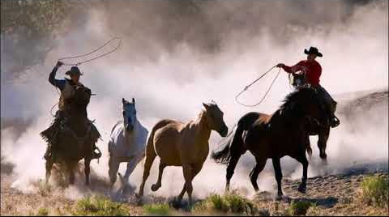
Характерные черты вестерна
Независимый охотник за вознаграждение
Коварные бандиты
Благородный индеец, иногда помощник и спутник главного героя
Лихой ковбой
Кровожадный индеец, вождь, непримиримый противник главного персонажа
Чистая и невинная главная героиня

Slide 7




Наиболее известные кино-вестерны
Бутч Кэссиди и Санденс Кид
Дикая банда
Дилижанс
4)Непрощённый
5)Однажды на Диком Западе
6)Ровно в полдень
7)Хороший, плохой, злой
8)Золото Маккенны
9)Тумстоун: Легенда Дикого Запада
10)Выживший

Slide 8
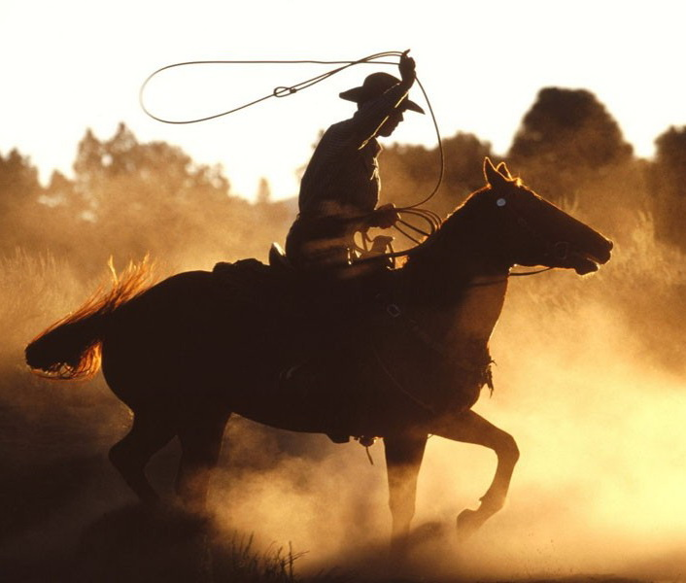
СПАСИБО ЗА ВНИМАНИЕ!!!

